Slide 1
Las Redes Sociales y su Problemática Laboral
Fermín Guardiola
Margarita Fernández
Madrid, 3 de julio de 2013

Slide 2
¿Cómo han cambiado las redes sociales la gestión de los recursos humanos?
“Linkedin nos ayuda a buscar el empleo que queremos y Facebook nos ayuda a perderlo”

Slide 3
Ahora
COMENTARIOS OFENSIVOS QUE AFECTAN A EMPRESA / DIRECTIVOS
Múltiples canales / Redes sociales
Desde mi smartphone, twitter, youtube, facebook, whatsapp, desde mi Ipad…..
Desde mi iphone particular…o desde mi iphone de empresa.
Uso sindical de las redes sociales

Slide 4
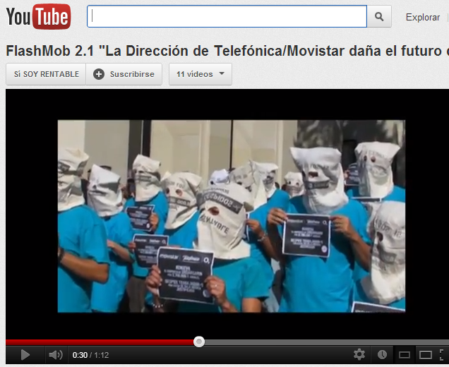
Ejemplos de Acción Sindical Creativa 2.0
FlashMob: concentración + atracción musical.

Slide 5
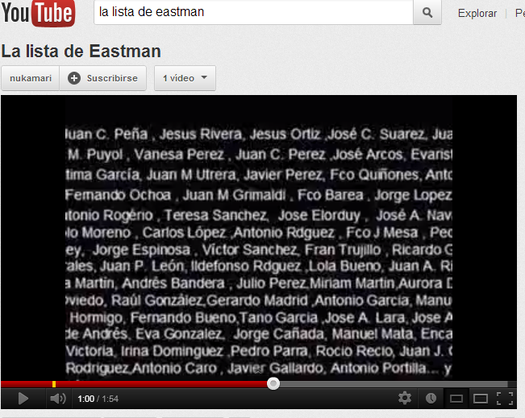
Ejemplos de Acción Sindical Creativa 2.0
Mimetización dramática.

Slide 6
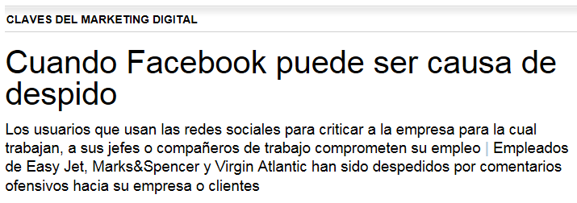
Ya hay precedentes
Ahora

Slide 7
Ahora
COMENTARIOS OFENSIVOS QUE AFECTAN A EMPRESA/DIRECTIVOS
A nivel de nuestras empresas: el video denuncia de empleados.
Vídeo sobre situación concreta (cualquiera delicada)
“ Hola, me llamo XX, soy empleado de la empresa YY, y mi empresa hace ZZ”.
Expansión comunicativa brutal

Slide 8
Ahora
COMENTARIOS OFENSIVOS QUE AFECTAN A EMPRESA/DIRECTIVOS
¿Qué estamos viendo? Comentarios de empleados en redes sociales: Twitter, Facebook, linkedin, youtube, etc
Comentarios:
Sobre situaciones en la empresa
Sobre productos o acciones estratégicas
Sobre problemas entre empleados.

Slide 9
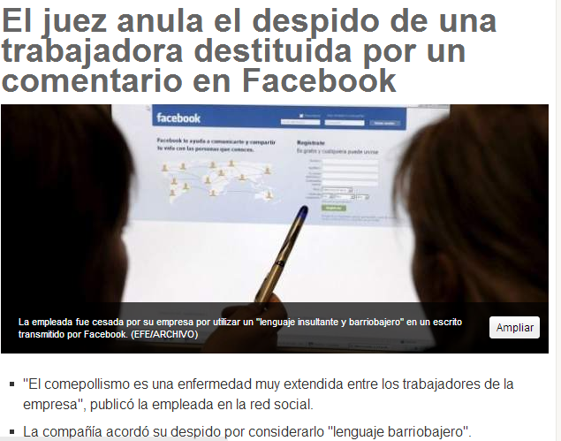

Slide 10
¿Qué debemos tener en cuenta desde un punto de vista laboral? ¿Cómo debemos gestionar las redes sociales?

Slide 11
Las redes sociales son una parte relevante de la actividad en internet que debe ser abordada en una POLÍTICA EMPRESARIAL.
En esta política, hay que diferenciar dos planos: el uso de las redes EN Y PARA el trabajo y el uso extralaboral de las redes.

Slide 12
EL USO PROFESIONAL DE LAS REDES SOCIALES
Las redes sociales como herramienta de trabajo ¿cómo puedo usar las redes sociales en mi trabajo? es necesario establecer claramente los usos permitidos/prohibidos

Slide 13
EL USO EXTRA LABORAL DE LAS REDES SOCIALES ¿Qué límites puedo imponer? ¿Qué intereses hay en juego?
Derecho al honor tanto de personas físicas y jurídicas
El derecho a la intimidad/privacidad
Libertad de expresión
La veracidad y relevancia de lo expresado por el trabajador (la libertad de expresión/información no ampara el derecho a difundir falsedades, calumnias o mentiras).
La protección de los datos

Slide 14
¿Cómo están ponderando los jueces laborales los diferentes intereses en juego? ¿Cuál es la capacidad sancionadora de la empresa?

Slide 15
Filtro de proporcionalidad judicial
¿Se ha vulnerado alguna política o requerimiento específico?
¿Es consciente el empleado de estar vulnerando la buena fe contractual que debe presidir la relación laboral?
¿Ha sufrido la reputación o imagen pública de la compañía o empleados? ¿se especifica el sujeto ofendido?
¿Se ha producido algún daño?
¿Qué alcance tiene el medio utilizado?
¿Hay delito?
Libertad de expresión vs. derecho al honor y propia imagen
¿Es preciso estar en el lugar de trabajo para incurrir en un incumplimiento laboral? ¿y si no uso los medios de la empresa?

Slide 16
Comentarios difamatorios contra la empresa / otros empleados
STSJ Madrid 25/05/2011: la política de la empresa establecía limitaciones a los comentarios de los empleados en redes sociales. Despido improcedente por no identificarse especificamente a empleados/empresa
STSJ Cataluña 17/7/2009- Despido nulo por vulneración del dº a la libertad de expresión: los comentarios vertidos no son injuriosos/vejatorios al no identificar ni a la trabajadores ni la empresa.
STSJ Cataluña 24/3/2010. Despido procedente. Criticas en un blog y divulgación de información provilegiada.

Slide 17
Falsa baja por IT
STSJ Madrid 23/01/2012 – Empleada de baja médica por cuadro ansioso depresivo que hace salidas nocturnas a bares y cuelga fotos en Facebook. Despido procedente
STSJ País Vasco 26/10/2010 – Trabajador en situación de IT Por los vídeos de youtube y la página del grupo, se comprueba que el trabajador está de gira. Despido procedente
STSJ Galicia 16/11/2012 – IT por depresión y riesgo de suicidio. Trabajadora cuelga fotos en Facebook poniendo copas en el bar de su familia. Despido procedente
STSJ Murcia 16/07/2012 – Durante situación de IT hace la competencia a la empresa. Despido procedente

Slide 18
Usurpación de Identidad
Sentencia Juzgado Social 1 Cartagena 6/07/2011: perfil falso de gerente por un trabajador en Facebook. Despido procedente
Creación de un perfil falso de apariencia real de un tercero, sin su consentimiento ni conocimiento.
Acción dirigida a perjudicar la imagen/honor del tercero.
Poco frecuente: una sanción específica en el Convenio, algunos convenios contemplan los juegos durante la jornada como hecho sancionable
Bajo rendimiento y mala fe contractual
Uso Excesivo de las Redes Sociales

Slide 19
¿Qué podemos hacer? Prevención Regulación Interna
Políticas internas. Tenemos que tenerlas y/o adaptarlas
Establecer consecuencias del Incumplimiento
Establecer controles de cumplimiento de la política.

Slide 20
Contenido de políticas de “Social Media”
Ámbito | twitter o facebook, linkedin o similares. blogs, webs personales, etc.
Posición | Fomenta el uso de redes sociales: se da confianza pero se exige responsabilidad. Se puede decir donde se trabaja, y el puesto: linkedin…
Disclaimer Obligatorio | “Mis comentarios son personales, y no significan opiniones o decisiones de empresa”

Slide 21
Contenido de políticas de “Social Media”
In or Out | Si no se aceptan las reglas, no se puede mencionar nada relacionado con la compañía o sus productos.
Específico | Incluye comentarios, pero también re-tweets, o “me gusta / like”
Principios | Respeto a confidencialidad de empresa, privacidad, IP/IT secrets,
Confusión personal / prof | Advertencia de que opiniones personales y opiniones de empresa se confunden online.

Slide 22
Otros usos de las Redes Sociales: la selección de personal

Slide 23
Ahora
¿Y en España?

Slide 24
Ahora
El 40% de las empresas revisan los perfiles de sus candidatos en internet.
Blacklisting. UNO de cada CINCO Ejecutivos reconoce haber rechazado candidatos por la información encontrada en internet y redes sociales.
¿Podemos acceder al perfil de linkedin o facebook de un candidato? consentimiento informado. Normativa de protección de datos
* Eurocom Worldwide technology confidence survey

Slide 25
¡Gracias!

